Slide 1
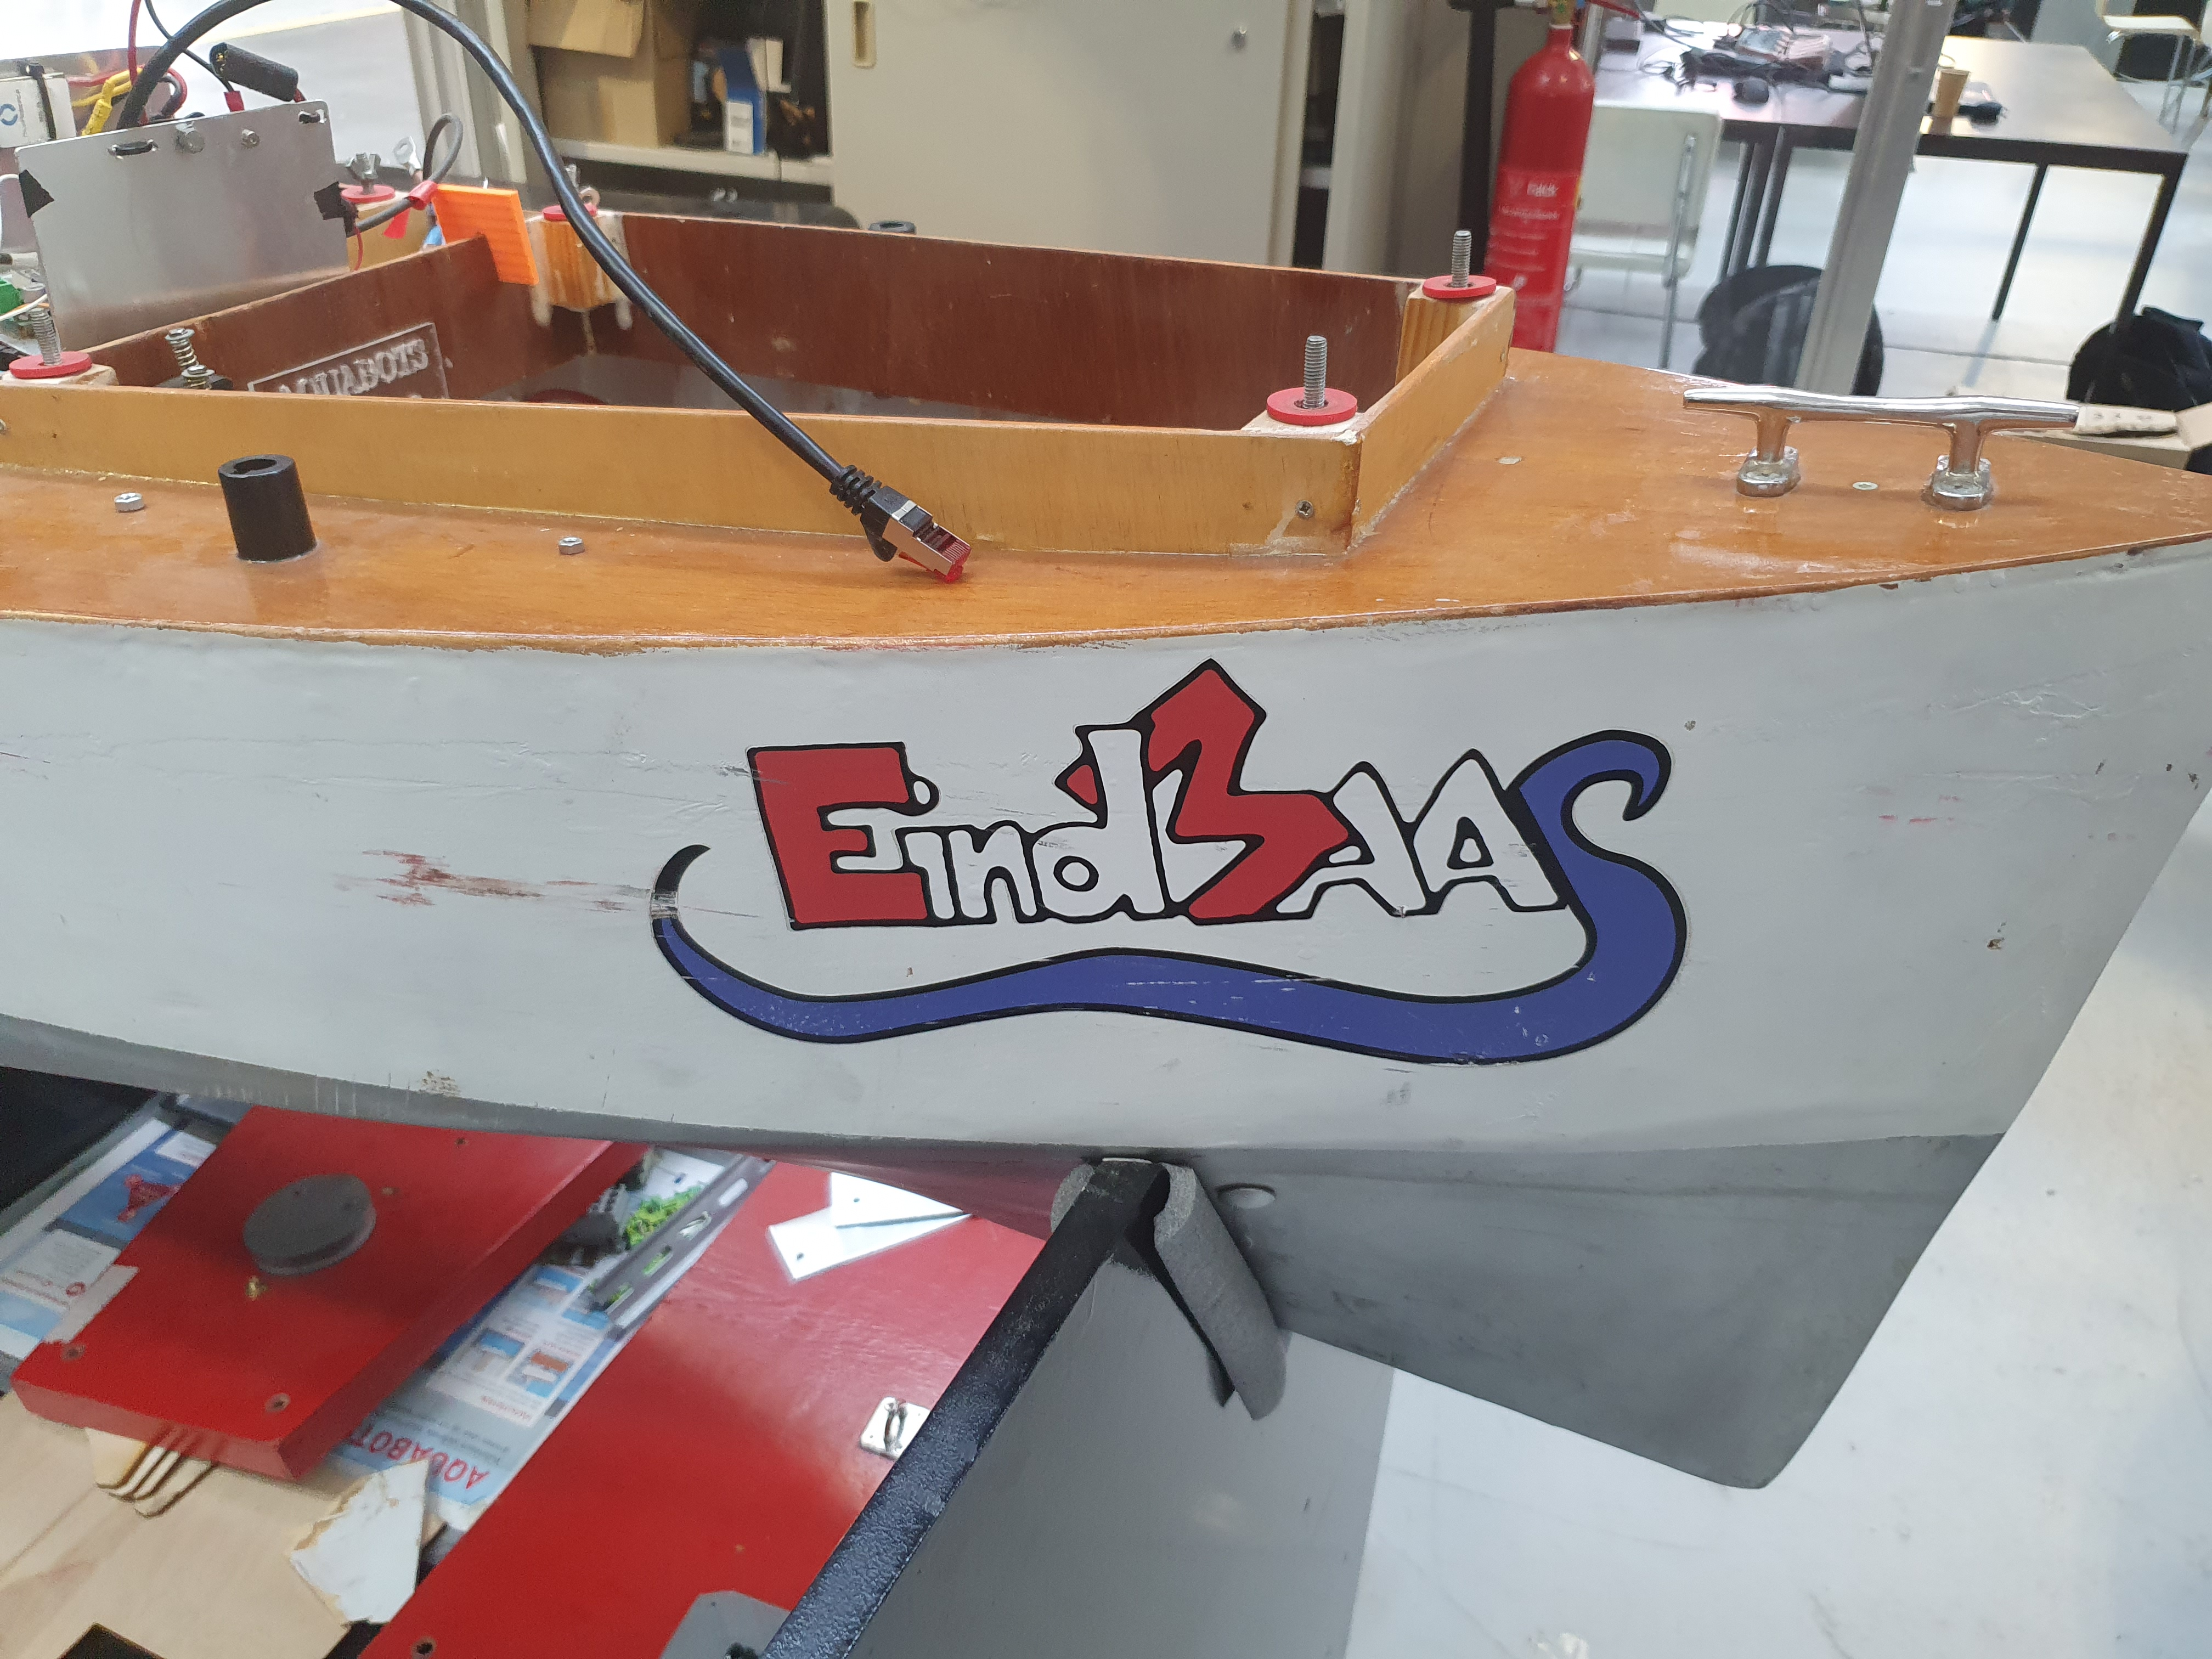
50% presentatie
Aquabots: Modelvaartuig bedieningssysteem 19-11-2021

Slide 2
Inhoud
Wat houd ons project in
Productbacklog
Wat hebben we al gedaan
Functionele decompositie
NMEA componenten
PWM
Demo netwerk
Feedback/vragen

Slide 3
Wat houd ons project in?
Besturingssysteem EindMaas
NMEA over ethernet
Smartcomponenten
Toepasbaar andere boten binnen aquabots

Slide 4
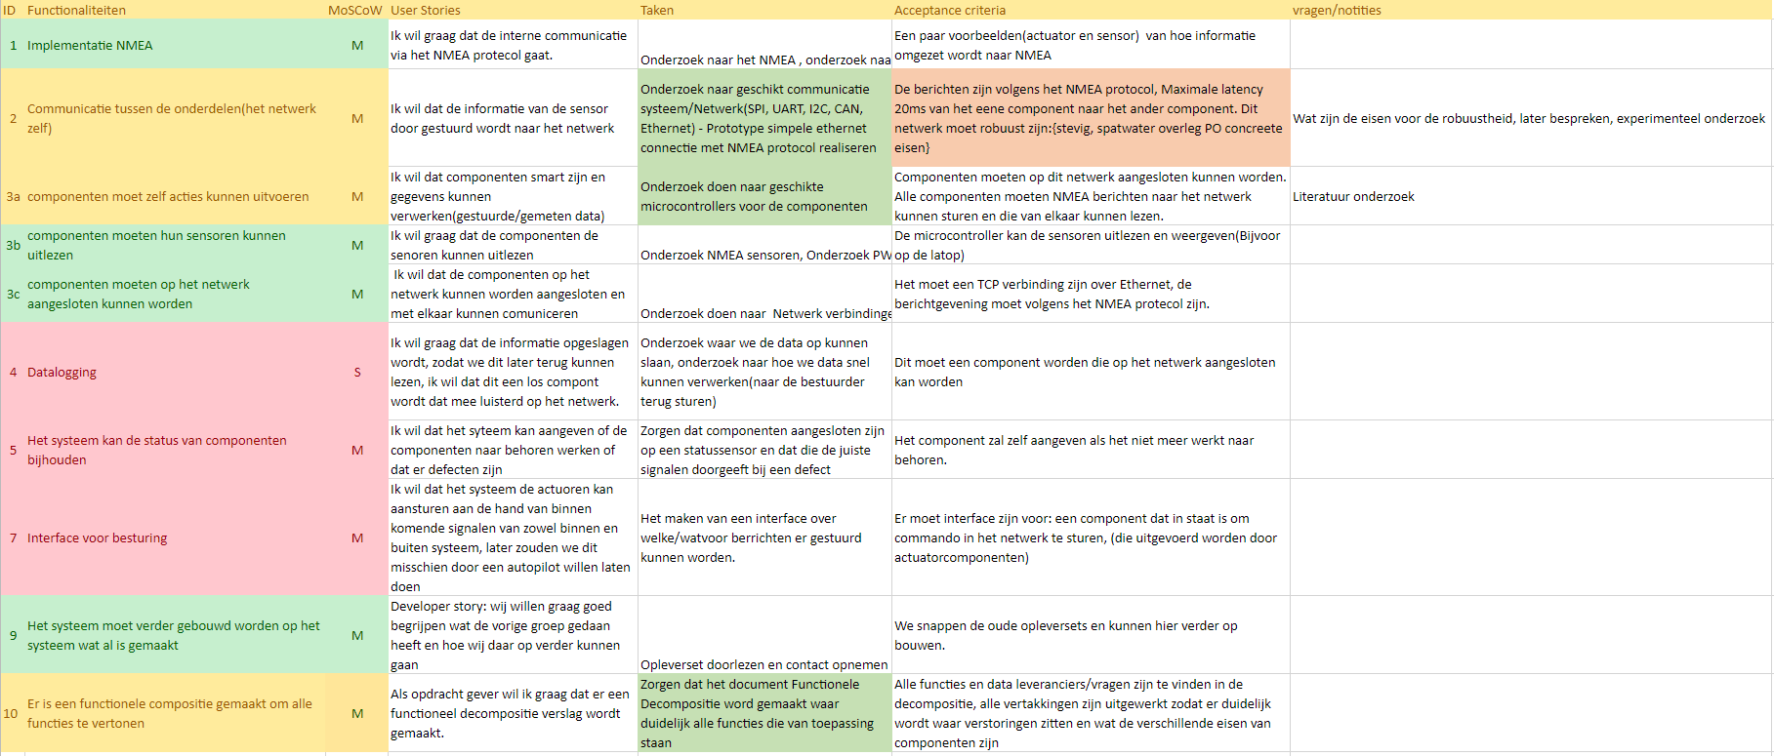
Productbacklog

Slide 5
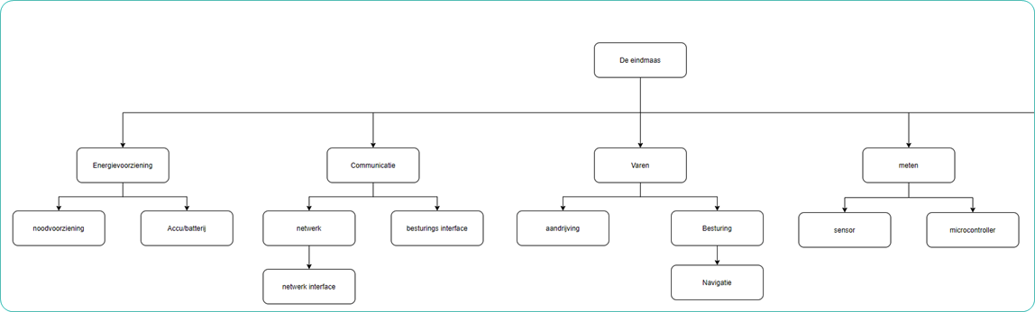
Functionele decompositie
Wat is een functionele decompositie?
Waarom gebruiken we een functionele decompositie?

Slide 6
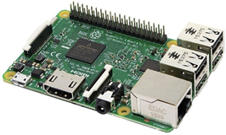
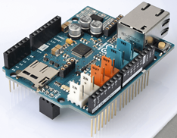
Literatuuronderzoek microcontrollers
Ethernet

Slide 7
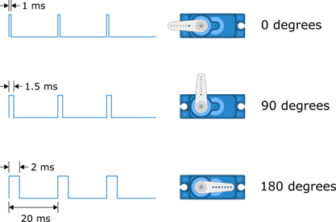
PWM componenten
Afstandsbediening ontvanger
Notes:
Timo

Slide 8
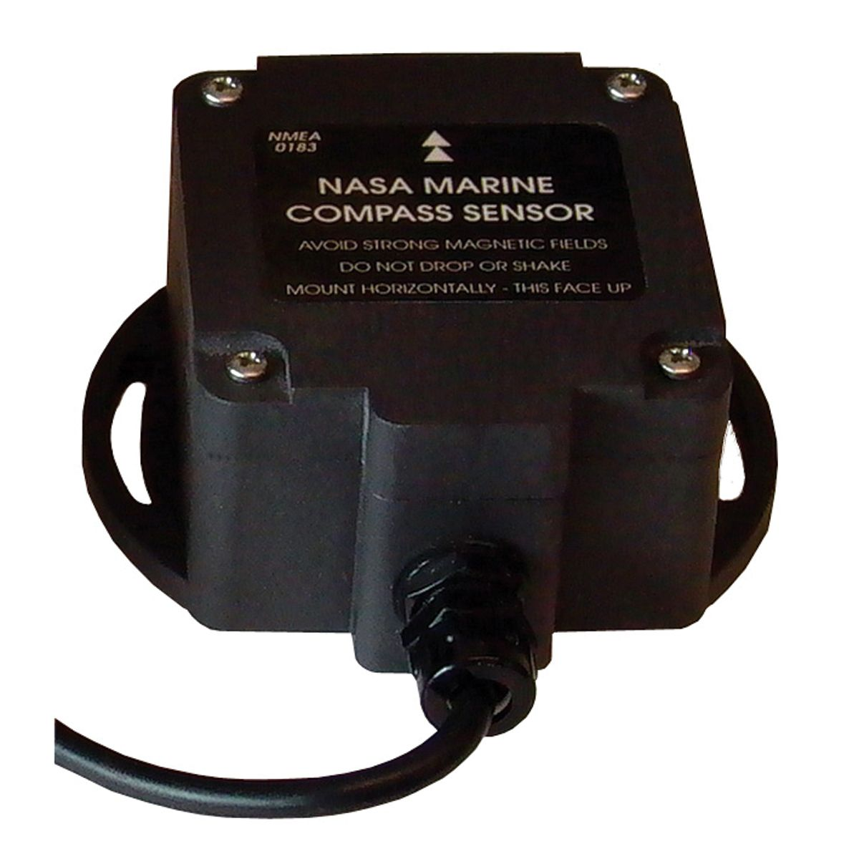
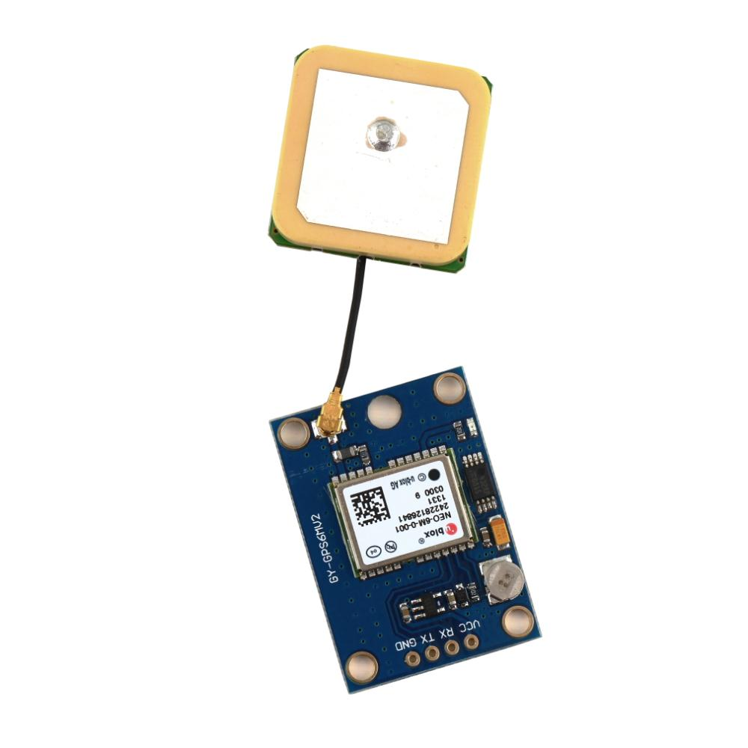
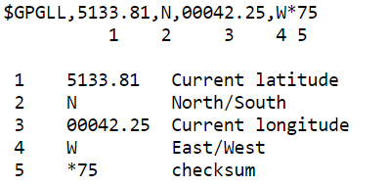
NMEA componenten
GPS
COMPAS

Slide 9
Demo netwerk
LIVE
Notes:
Bryan

Slide 10
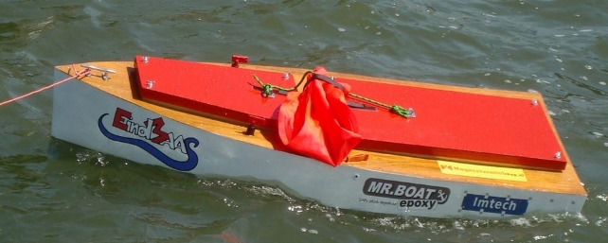
Feedback en vragen

